Slide 1
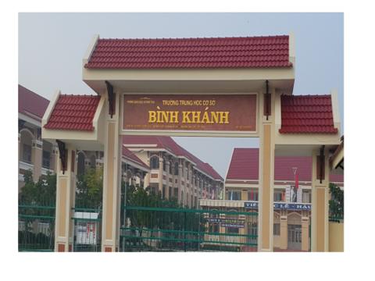

Slide 2

CHÀO MỪNG QUÝ THẦY CÔ VÀ CÁC EM HỌC SINH
ĐỊA LÍ 6

Slide 3
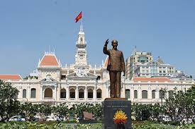
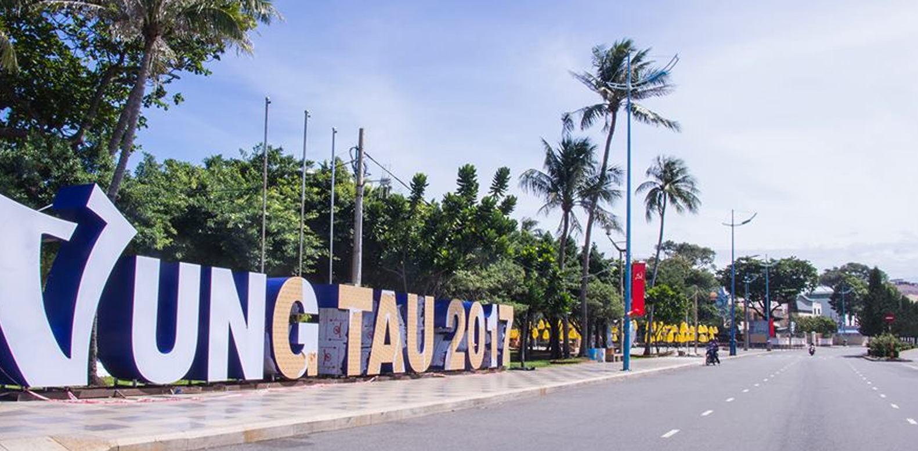
CẶP ĐÔI ĂN Ý
? Lớp bạn A đang có dự định đi tham quan một số địa điểm ở Thành phố Vũng Tàu. Địa điểm xuất phát là từ Thành Phố Hồ Chí Minh. Lớp bạn A đang loay hoay không biết đường đi như thế nào. Theo em, lớp của bạn A có thể sử dụng phương tiện gì để tìm được đường đi đến đến Thành phố Vũng Tàu?

Slide 4


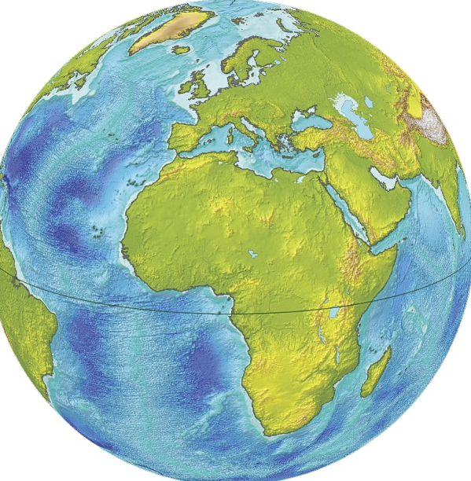


TÌM ĐƯỜNG ĐI TRÊN BẢN ĐỒ
Bài 3:
ĐỊA LÍ 6

Slide 5

LỚP
6
ĐỊA LÍ
BÀI 3. TÌM ĐƯỜNG ĐI TRÊN BẢN ĐỒ
I
PHƯƠNG HƯỚNG TRÊN BẢN ĐỒ
II
TỈ LỆ BẢN ĐỒ
III
TÌM ĐƯỜNG ĐI TRÊN BẢN ĐỒ
IV
LUYỆN TẬP VÀ VẬN DỤNG

Slide 6


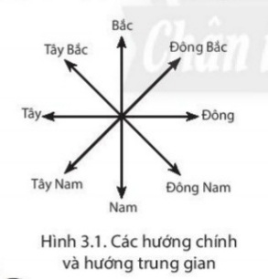


BÀI 3
I
Phương hướng trên bản đồ
Hướng chính
Hướng trung gian
Bắc
Tây Bắc
Đông Bắc
Tây
Đông
Tây Nam
Đông Nam
Nam
Quan sát hình 3.1, em hãy nêu tên các hướng chính và hướng
trung gian.

Slide 7
BÀI 3
I
Phương hướng trên bản đồ
- Các phương hướng chính trên bản đồ là Bắc, Nam, Đông, Tây.
- Các hướng trung gian là Đông Bắc, Tây Bắc, Đông Nam, Tây nam….
Bắc
Tây Bắc
Đông Bắc
Tây
Đông
Tây Nam
Đông Nam
Nam

Slide 8
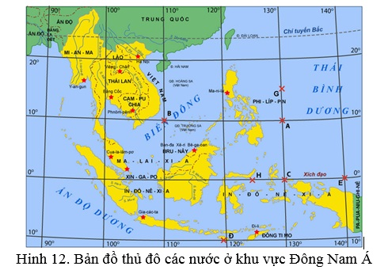
Đối với bản đồ có sử dụng lưới kinh vĩ tuyến thì người ta qui ước: Phần chính giữ bản đồ là trung tâm, phía trên kinh tuyến chỉ hướng Bắc, phía dưới kinh tuyến chỉ hướng Nam. Bên phải vĩ tuyến chỉ hướng Đông, bên trái vĩ tuyến chỉ hướng Tây

Slide 9
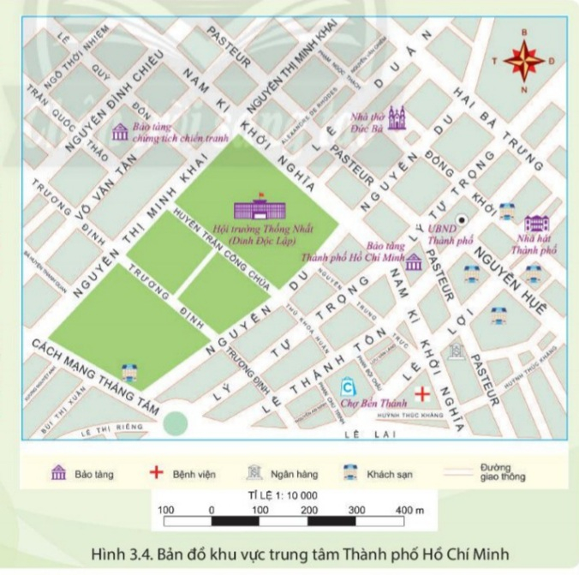
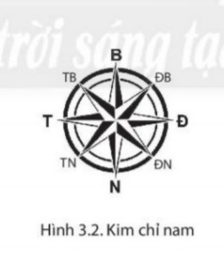
BÀI 3
I
Phương hướng trên bản đồ
- Đối với bản đồ không sử dụng lưới kinh vĩ tuyến chúng ta cần dựa vào kim chỉ nam hoặc mũi tên chỉ hướng, để xác định hướng bắc sau đó tìm các hướng còn lại

Slide 10
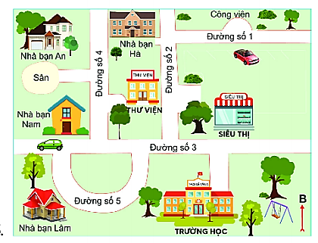
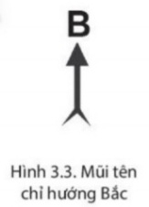
BÀI 3
I
Phương hướng trên bản đồ

Slide 11



BÀI 3
I
Phương hướng trên bản đồ
Quan sát sơ đồ dưới đây, em hãy xác định vị trí của tòa nhà
thư viện.
Phía Bắc là nhà bạn Hà, phía nam là đường số 3, phía Tây là đường số 4, phía đông là đường số 2.

Slide 12
BÀI 3
I
Phương hướng trên bản đồ
Quan sát sơ đồ dưới đây, em cho biết Siêu thị ở phía nào của sơ đồ? Công viên ở phía nào của sơ đồ?
- Siêu thị ở phía đông của sơ đồ.
- Công viên ở phía Đông Bắc của sơ đồ.

Slide 13
BÀI 3
I
Phương hướng trên bản đồ
1.Xác định hội trường thống nhất (Dinh Dộc lập) , chợ bến thành, Nhà hát thành phố và nhà thờ đức Bà.
2. Bảo tang Thành phố Hồ Chí Minh nằn ở hướng nào của Hội trường Thống Nhất? Bảo tang Thành phố Hồ Chí Minh nằm phía nào của chợ Bến Thành
B
T
Đ
N
B
T
Đ
N

Slide 14
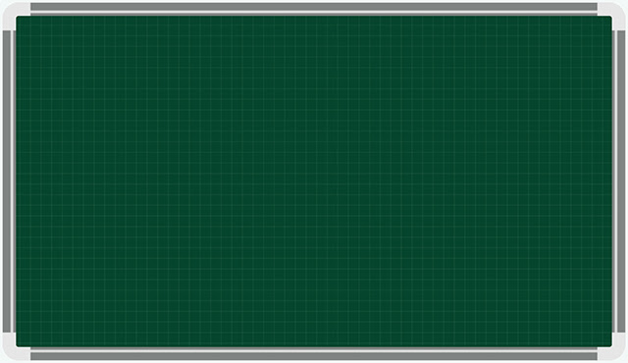
BÀI 3
I
Phương hướng trên bản đồ
- Các phương hướng chính trên bản đồ là Bắc, Nam, Đông, Tây.
- Các hướng trung gian là Đông Bắc, Tây Bắc, Đông Nam, Tây Nam….
- Muốn xác định phương hướng trên bản đồ ta phải dựa vào:
+ Các đường kinh tuyến và vĩ tuyến trên bản đồ.
+ Kim chỉ nam
+ Mũi tên chỉ hướng Bắc trên bản đồ

Slide 15
BÀI 3
II
Tỉ lệ bản đồ
1. Cho biết tỉ lệ bản đồ cho ta biết điều gì? Có mấy loại tỉ lệ bản đồ.
2. Cho biết Bản đồ hình 3.5 có tỉ lệ bao nhiêu? Nêu ý nghĩa của tỉ lệ đó.

Slide 16
BÀI 3
II
Tỉ lệ bản đồ
Khám phá
1
Có 2 loại tỉ lệ là tỉ lệ số và tỉ lệ thước.
2
Bản đồ hình 3.5 có tỉ lệ 10000 nghĩa là 1cm trên bản đồ bằng 10000cm hay 100m trên thực tế.
Tỉ lệ bản đồ cho biết mức độ thu nhỏ của khoảng cách trên bản đồ so với khoảng cách trên thực địa.

Slide 17
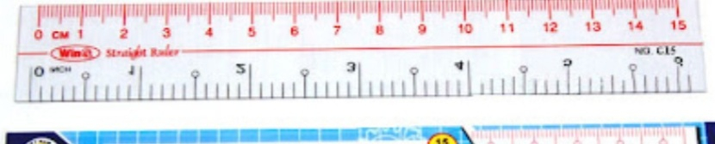
BÀI 3
II
Tỉ lệ bản đồ
3. Nêu các bước tính khoảng cách thực tế giữa 2 địa điểm trên bản đồ theo tỉ lệ bản đồ.
4. Khoảng cách trên bản đồ từ nhà thờ Đức Bà đến UBND Thành Phố là 2,5 cm, vậy khoảng cách ngoài thực địa từ nhà thờ Đức Bà đến UBND Thành Phố là bao nhiêu? Biết bản đồ có tỉ lệ 1:10000.
2.5cm trên bản đồ sẽ tương ứng với
2,5 x 10.000 = 25.000 cm = 250 m. ngoài thực địa

Slide 18
BÀI 3
II
Tỉ lệ bản đồ
Khám phá
4
Đọc độ dài đoạn vừa đo trên thước kẻ.
Khoảng cách ngoài thực địa từ Nhà thờ Đức Bà đến UBND Thành Phố là 2,5cm x 10000 = 25000cm hay 250m.
Đo khoảng cách giữa hai điểm trên tờ bản đó bằng thước kẻ.
5
Dựa vào tỉ lệ bản đồ để tính khoảng cách trên thực địa.
Các bước tính khoảng cách thực tế giữa 2 địa điểm trên bản đồ theo tỉ lệ bản đồ.

Slide 19
BÀI 3
II
Tỉ lệ bản đồ
- Ý nghĩa: tỉ lệ bản đồ cho biết mức độ thu nhỏ của khoảng cách trên bản đồ so với khoảng cách trên thực địa.
- Để thể hiện lệ bản đồ người ta dùng tỉ lệ số và tỉ lệ thước.
- Để tính khoảng cách trên thực địa dựa vào tỉ lệ bản đồ, chúng ta cần:
+ Đo khoảng cách giữa hai điểm trên tờ bản đó bằng thước kẻ.
+ Đọc độ dài đoạn vừa đo trên thước kẻ.
+ Dựa vào tỉ lệ bản đồ để tính khoảng cách trên thực địa.

Slide 20
BÀI 3
III
TÌM ĐƯỜNG ĐI TRÊN BẢN ĐỒ
Quan sát hình 3.5, em hãy
xác định hướng đi từ Hội trường Thống Nhất đến Nhà hát Thành phố.
B
B
T
Đ
T
Đ
Hướng đi từ Hội trường Thống Nhất đến Nhà hát Thành phố: hướng Đông.
Từ nhà hát Thành Phố đến chợ Bến Thành đi theo hướng Tây Nam.
N
N

Slide 21
BÀI 3
III
TÌM ĐƯỜNG ĐI TRÊN BẢN ĐỒ
Xác định tuyến đường ngắn nhất để đi từ Hội trường Thống Nhất đến chợ Bến Thành.
B
T
Đ
Tuyến đường ngắn nhất để đi từ Hội trường Thống Nhất đến chợ Bến Thành: Nam Kỳ Khởi Nghĩa quẹo phải Lê Thánh Tôn.
N

Slide 22
BÀI 3
III
Tìm đường đi trên bản đồ
- Bản đồ rất hữu ích để chọn tuyến đường đi, tìm địa điểm và ước tính thời gian di chuyển.
- Để đọc bản đồ ta cần có nhiều kĩ năng đã được thực hành trước đó, bao gồm: cách xác định phương hướng, đo tính khoảng cách, sử dụng bằng chủ giải,...

Slide 23
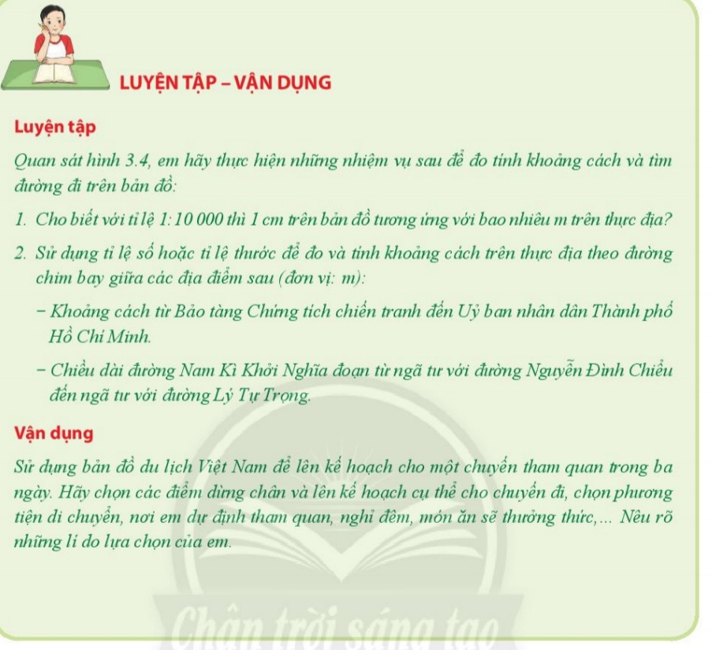

Slide 24
BÀI 3
IV
Luyện Tập
Sử dụng tỉ lệ thước hoặc tỉ lệ số để đo khoảng cách trên thực địa đường chim bay giữa các điểm sau: (đơn vị :m)
- Khoảng cách từ Bảo tàng chiến tranh đến Ủy ban nhân dân Thành Phố
7.5cm trên bản đồ sẽ tương ứng với
7,5 x 10.000 = 75.000 cm = 750 m. ngoài thực địa

Slide 25
BÀI 3
IV
Luyện Tập
Sử dụng tỉ lệ thước hoặc tỉ lệ số để đo khoảng cách trên thực địa đường chim bay giữa các điểm sau: (đơn vị :m)
- Chiều dài đường Nam kì Khởi Nghĩa từ ngã tư với đường Nguyễn Đình Chiểu đến ngã tư với đường Lý Tự Trọng.
6,5cm trên bản đồ sẽ tương ứng với
6,5 x 10.000 = 65.000 cm = 650 m. ngoài thực địa

